Slide 1
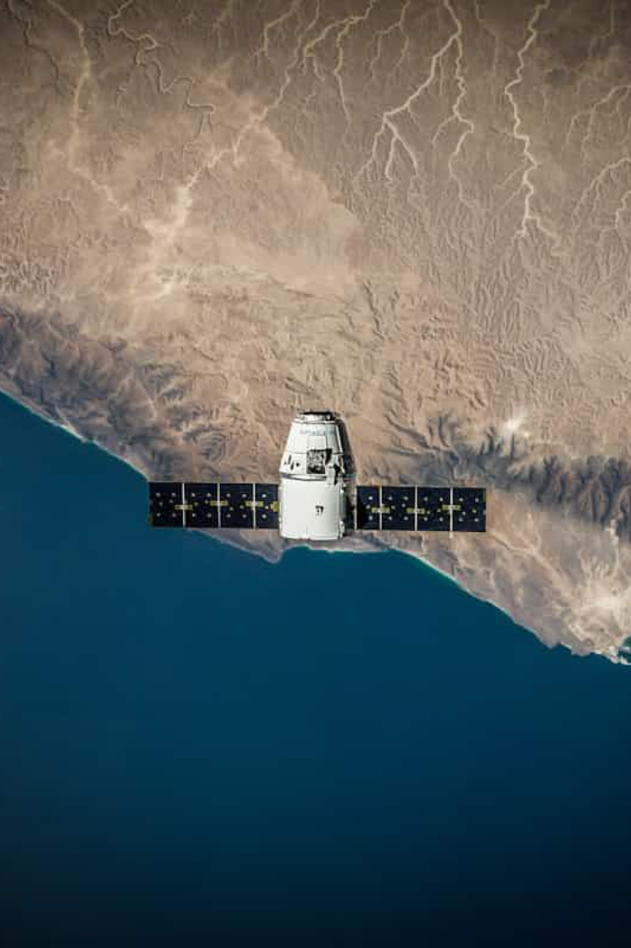
위성 통신 보안 시뮬레이터
프로젝트
13조 프로젝트 브레인스토밍 결과
팀원: 임우진(202002546), 박민서(202002493), 조영민(202002561)

Slide 2
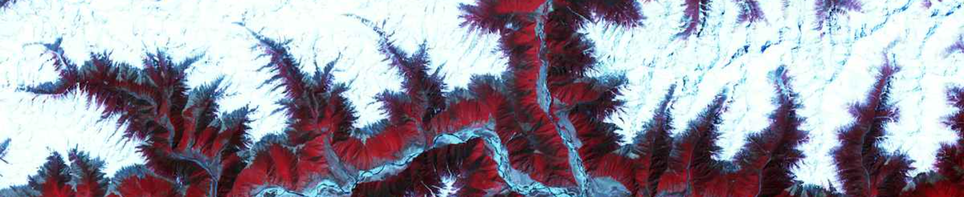
문제 정의
높은 실험 비용
제한적 플랫폼
종합 시뮬레이터 필요
상용 위성 시스템은 실험 비용이 너무 크고, 실제 환경에서 테스트하기 어렵습니다.
통신 보안 실험용 플랫폼이 제한적이며 현실 반영도가 낮습니다.
사용자 정의 위성 기능, 다양한 통신 조건, 보안 시나리오를 종합적으로 테스트할 수 있는 시뮬레이터가 필요합니다.

Slide 3
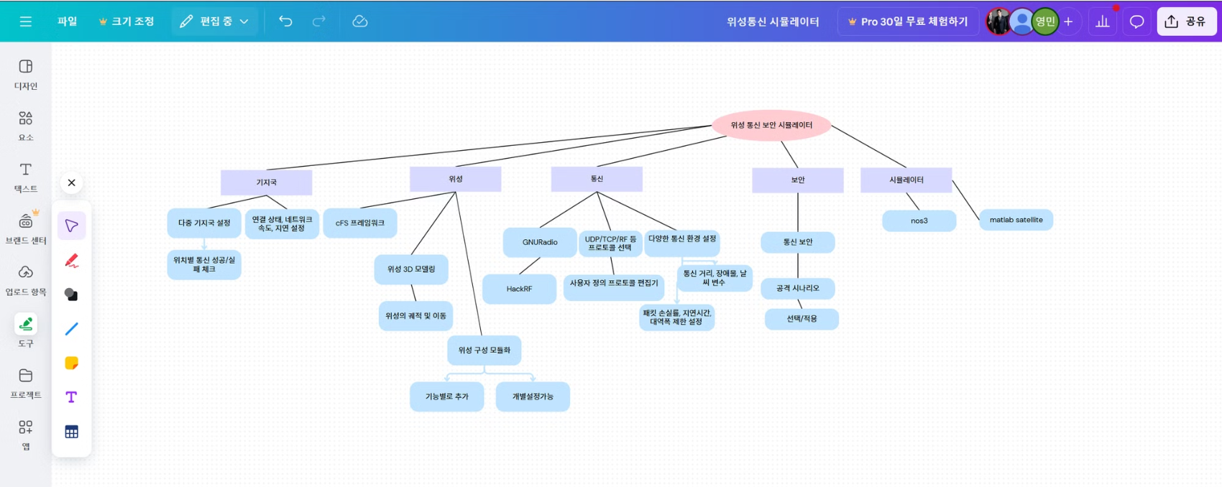
Canva를 이용한 실시간 브레인스토밍

Slide 4



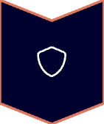

핵심 아이디어
위성 구성 모듈화
위성 내부 기능을 블록처럼 조립할 수 있게 만들어 전력/통신/센서/탐사 모듈을 개별적으로 설정 가능하게 합니다.
다양한 통신 환경 설정
UDP/TCP/RF 등 프로토콜 선택, 통신 거리, 장애물, 날씨 변수를 반영합니다.
사이버 보안 시뮬레이션
DoS, 스푸핑, 리플레이 등 공격 시나리오와 방어 기법을 실험합니다.
궤도 시뮬레이션
LEO/MEO/GEO 궤도 옵션 선택으로 기지국 통신 가능 시간을 계산합니다.

Slide 5






수렴된 아이디어
위성-지상국 간 통신 시뮬레이션
현실에 가까운 통신 흐름과 다양한 프로토콜 테스트가 가능합니다.
사이버 보안 시뮬레이션
다양한 공격 시나리오를 시뮬레이션하여 위성 통신 보안성을 평가합니다.
패킷 흐름 및 명령 시각화
명령어 전송 및 응답 과정을 직관적으로 확인할 수 있습니다.

Slide 6
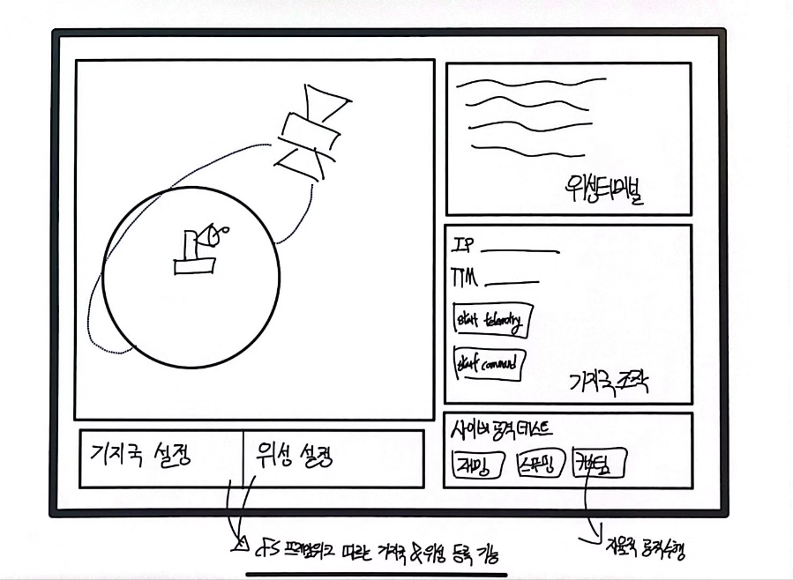
페이퍼 프로토타입
사용자 인터페이스와 주요 기능을 시각화한 페이퍼 프로토타입입니다.

Slide 7
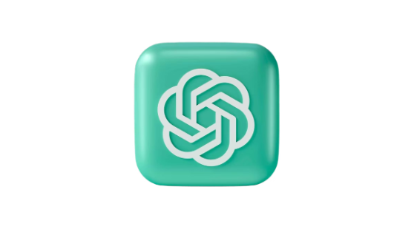




AI 도구 활용 정보
사용 도구
사용 목적
GPT-4
문제해결을 위한 아이디어 발산 및 수렴
프롬프트
반영 위치
"주제에 맞게 브레인스토밍 아이디어 좀 내줘"
아이디어 발산 내용 (문단 정리 등 수작업 수정 있음)

Slide 8

감사합니다 🌸

